Slide 1
歴史的米朝首脳会談と
その後の展開
情報パック7月号

Slide 2
米朝首脳会談（6月12日）
シンガポール

Slide 3
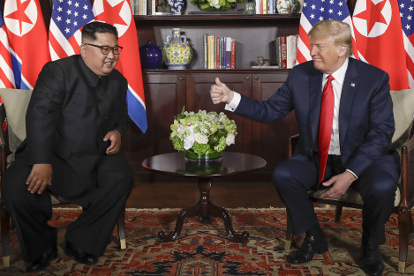
史上初の米朝首脳会談、史上初の合意
トランプ大統領
「（合意は）非常に包括的なものだ。できるだけ迅速にプロセスを進める」

Slide 4
合意内容
トランプ大統領は北朝鮮に安全の保証を与え、金正恩委員長は朝鮮半島の完全な非核化に向けた責務を再確認
①米朝の両国民が平和と繁栄を望んでいることに従って、新しい米朝関係を構築する。
②朝鮮半島に永続的で安定的な平和体制を構築するためともに努力する。
③４月２７日の板門店宣言を再確認する。
④米朝は戦争捕虜（ＰＯＷ）や行方不明兵の遺骨の回収に尽力する。
両国は、今回の合意を実現させるため、ポンペオ米国務長官と北朝鮮高官による協議を早急に始めることでも一致した。
※北朝鮮の「完全かつ検証可能で不可逆的な非核化」（ＣＶＩＤ）には触れていない。

Slide 5
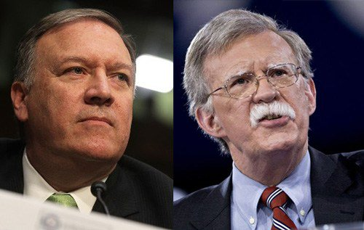
ポンペオ国務長官と強硬派ボルトン大統領補佐官

Slide 6
トランプ方式、新しいアプローチ
共同声明文 項目の前の文言
新たな米朝関係の構築が朝鮮半島のみならず、世界の平和と繁栄に貢献することを信じ、また、両国の信頼関係の構築によって、朝鮮半島の非核化を進めることができることを認識し、トランプ大統領と金委員長は以下の通り、宣言する。
「まず放棄」。その前に、両国の信頼関係の構築
トランプ大統領が、米韓合同軍事演習の中止を表明（対話継続が条件）
トランプ大統領、首脳会談で約4分間の映像を見せた
  結果は二つのみ。過去に戻るのか、前に進むのか
完全非核化まで、制裁は継続する

Slide 7
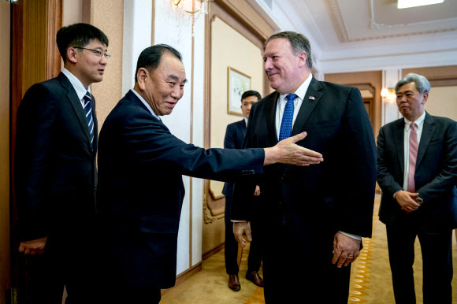
米朝実務高級会談
7月6～7日
ポンペオ国務長官と
金英哲党副委員長
二回の会談
金正恩委員長との会談はなし

Slide 8
協議に対する評価、米朝に大きな溝
米側の発表
断固とした立場をとった
進展した
作業部会の設置で合意
米代表はソン・キム駐フィリピン大使
北朝鮮側の発表
外務省が声明を発表
米側の態度は傲慢
一方的な非核化要求は強盗のよう
古い方式を踏襲すれば失敗するしかない

Slide 9
北朝鮮、乱暴な批判
米韓合同軍事演習の中止は、核実験場の不可逆的な廃棄と比べ物にならない
北の遅延戦術か
核実験場の爆破（5月24日、豊渓里）は、全く評価できない
核問題の専門家を招待するといいながら実行しなかった
外国記者団に放射線量の計測器具の所持も認めなかった
爆破されたところが「本物」かどうか、廃棄されたかどうか検証できない

Slide 10
北朝鮮の「強気」と限界
強気の背景
中国との関係の再構築（体制保証と経済協力）
蝙蝠（こうもり）外交は自滅の道
米国は中国に圧力をかけ、軍事オプションを浮上させることになる

Slide 11
北東アジア・地殻変動期へ
始まったばかり
平和の仕組み
経済協力と繁栄プロジェクトの共有

